Slide 1

Název školy: | ZŠ a MŠ T. G. Masaryka Fulnek
Autor: | Mgr. Blanka Kusá
Název: | VY_52_INOVACE_PR.3.4-36
Téma: | Člověk – vědomostní kvíz
Číslo projektu: | CZ.1.07/1.4.00/21.0903

Slide 2
Anotace: Vědomostní kvíz o člověku, ve kterém si žáci procvičí všechny základní informace k tématu – dýchání, trávení, smysly, růst a vývoj, kostru a části těla.
Vzdělávací oblast: Člověk a jeho svět, Prvouka
Ročník: 3.
Druh učebního materiálu: interaktivní vědomostní kvíz
Stupeň a typ vzdělávání: základní vzdělávání – první stupeň

Slide 3
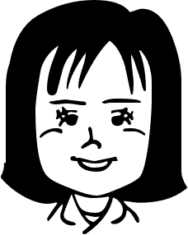
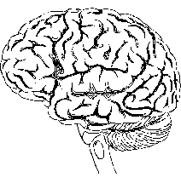
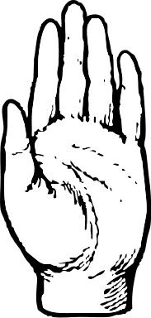


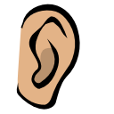
ČLOVĚK – vědomostní kvíz

Slide 4
Dýchání
100
200
300
400
Trávení
100
200
300
400
Smysly
100
200
300
400
Růst a vývoj
100
200
300
400
Kostra
100
200
300
400
Části těla
100
200
300
400
Zdraví
100
200
300
400

Slide 5
Kudy vstupuje vzduch do těla?
a) nosem a ústy
b) nosem
c) celým tělem
Návrat

Slide 6
Kterou část vzduchu potřebuje člověk k dýchání ?
a) dusík
b) vodní páry
c) kyslík
Návrat

Slide 7
Jak se jmenuje dýchací trubice ?
a) průdušnice
b) močovod
c) hrtan
Návrat

Slide 8
Které orgány tvoří dýchací soustavu ?
a) nosní dutina, , hrtan, průdušnice, průdušky a plíce
b) nosní dutina, , hltan, průdušnice, průdušky a plíce
c) nosní dutina, průdušky,
srdce a plíce
Návrat

Slide 9
Ve kterých potravinách najdeme hodně vitamínů ?
a) v mléčných výrobcích
b) v ovoci a zelenině
c) v ovoci a uzeninách
Návrat

Slide 10
Kde začíná trávení potravy ?
a) v ústech
b) v žaludku
c) ve střevech
Návrat

Slide 11
Kolik zubů má mléčný chrup ?
a) 10
b) 30
c) 20
Návrat

Slide 12
Který orgán posouvá potravu až do žaludku ?
a) hltan a jícen
b) hrtan
c) průdušnice
Návrat

Slide 13
Kterým orgánem rozeznáváme chutě ?
a) nosem
b) dutinou ústní
c) jazykem
Návrat

Slide 14
Jak se jmenují 3 malé kůstky v uchu ?
a) kladívko, kovadlinka a řemen
b) kladívko, kovadlinka a třmínek
c) kladivo, kovadlina a řemínek
Návrat

Slide 15
Co je to bubínek ?
a) tenká blanka, odděluje vnější a střední ucho
b) hudební nástroj
c) vnitřní trubice
Návrat

Slide 16
Která část oka se může rozšířit a zúžit ?
a) čočka
b) zornice
c) obočí
Návrat

Slide 17
Do jaké skupiny živočichů patří člověk ?
a) je bezobratlý
b) je obojživelník
c) je savec
Návrat

Slide 18
Jak říkáme člověku, který začíná lozit, žvatlá a může sát mateřské mléko ?
a) batole
b) novorozenec
c) kojenec
Návrat

Slide 19
Vyjmenuj všechna stádia vývoje člověka :
a) novorozenec, kojenec, batole, předškolák, školák, dospívající, dospělý, starý člověk
b) kojenec, batole, předškolák, školák, dospívající,starý člověk
c) novorozenec, kojenec, batole, předškolák, dospívající, dospělý, starý člověk
Návrat

Slide 20
Jaké pohlaví rozlišujeme u člověka ?
a) muž, žena a dítě
b) muž a žena
c) otec, matka a dítě
Návrat

Slide 21
Z čeho je složená páteř ?
a) ze svalů
b) z žeber
c) z obratlů
Návrat

Slide 22
Jak se jmenuje 12 párů kostí na hrudníku ?
a) žebra
b) obratle
c) šlachy
Návrat

Slide 23
Které kosti chrání mozek ?
a) kosti lebky
b) žebra
c) krční obratle
Návrat

Slide 24
Který orgán v těle čistí krev ?
a) plíce
b) ledviny
c) srdce
Návrat

Slide 25
Jaké zuby rozeznáváme u dospělého člověka ?
a) stoličky a řezáky
b) stoličky, řezáky, špičáky a třenové zuby
c) mléčné zuby
Návrat

Slide 26
Který orgán řídí celé tělo člověka ?
a) mozek a mícha
b) srdce
c) ledviny
Návrat

Slide 27
Jakou funkci má kůže, která pokrývá celé tělo?
a) kůže přijímá živiny
b) kůže chrání tělo a udržuje jeho teplotu
c) kůže čistí krev
Návrat

Slide 28
Kde se hromadí moč ?
a) v ledvinách
b) v plicích
c) v močovém měchýři
Návrat

Slide 29
Který sval v lidském těle pracuje jako pumpa ?
a) srdce
b) průdušky
c) plíce
Návrat

Slide 30
Co nepatří mezi návykové látky = drogy ?
a) Alkohol a cigarety
b) kofein a cigarety
c) sladkosti a hranolky
Návrat

Slide 31
Kolik litrů tekutin bychom měli vypít za den ?
a) 5 litrů
b) 1 – 2 litry
c) půl litru
Návrat

Slide 32
Co léčí stomatolog ?
a) zuby
b) kůži
c) nervy
Návrat

Slide 33
Zdroje obrázků: kliparty

